Slide 1

Роль межпредметных связей при обучении разработке программного обеспечения
Муниципальное бюджетное учреждение дополнительного образования
«Городской центр детского технического творчества им. В.П.Чкалова» г. Казани
Пронин Александр Владимирович
педагог дополнительного образования
.
2024г.

Slide 2

Введение
Межпредметные связи (или межпредметная интеграция) - это подход в образовании, который направлен на объединение содержания и методов обучения из различных учебных предметов или дисциплин. В этом подходе учащиеся изучают материалы и концепции, которые охватывают несколько учебных предметов одновременно, чтобы понимать их в контексте более широких и комплексных ситуаций.
Межпредметные связи стимулируют интегрированный подход к обучению, позволяя учащимся видеть взаимосвязи между различными предметными областями и применять знания и навыки, полученные в одной области, в других областях.

Slide 3
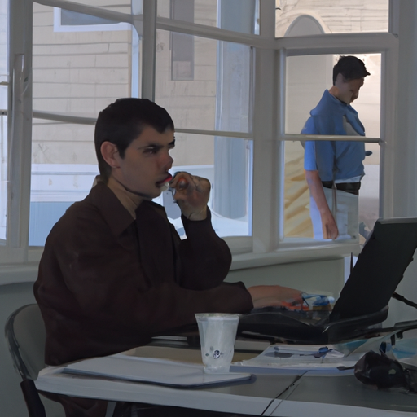
Значение межпредметных связей в обучении разработке ПО
Межпредметные связи помогают глубже усвоить материал, потому что они:
Помогают видеть материал в различных контекстах и с разных точек зрения.
Поддерживают применение знаний на практике, что делает их более осознанными.
Усиливают связи между различными концепциями, помогая сформировать более цельное понимание.

Slide 4
Значение межпредметных связей в обучении разработке ПО
Подходы к интеграции различных предметов в обучение программированию могут включать следующие методики:
Проектное обучение: Учащиеся работают над проектами, которые объединяют различные предметы,.
Например: создание мультимедийного проекта, включающего программирование, дизайн, анимацию и музыку.
Интегрированные уроки: Уроки программирования встроены в учебный план других предметов, таких как математика, наука или язык. Например: использование Kotlin для разработки мобильного приложения, предназначенного для изучения английского языка. Приложение может предлагать различные упражнения, игры и тесты, которые помогут учащимся улучшить свои навыки чтения, письма, говорения и понимания английского языка. Кроме того, Kotlin позволяет создать функциональности, такие как аудио- и видеопроигрыватели для прослушивания аудиоматериалов и просмотра видеоуроков на английском языке, что делает процесс обучения более интерактивным и увлекательным.
Тематические проекты: Учебные проекты по программированию разрабатываются в соответствии с определенной темой, которая интегрирует несколько дисциплин.
Например: создание игры, основанной на исторических событиях, требует исторических исследований, дизайна и программирования.
Интердисциплинарные курсы: Создание специальных курсов и даже школ, в которых учащиеся изучают, например, программирование в контексте других дисциплиню.
Например: программа МБУДО «ГЦДТТ им. В.П. Чкалова» г. Казани "Школа Цифровых Технологий", где учащиеся учатся использовать программирование и цифровые инструменты для создания проектов в различных областях, таких как создание мультимедийных презентаций, разработка веб-сайтов, программирование микроконтроллеров и создание приложений. Здесь интегрирует знания из области цифровых технологий, программирования и дизайна, помогая учащимся развивать навыки востребованные в современном цифровом мире.
Каждый из этих подходов позволяет учащимся понимать программирование в контексте различных предметных областей и применять полученные знания и навыки к разнообразным задачам и ситуациям.

Slide 5
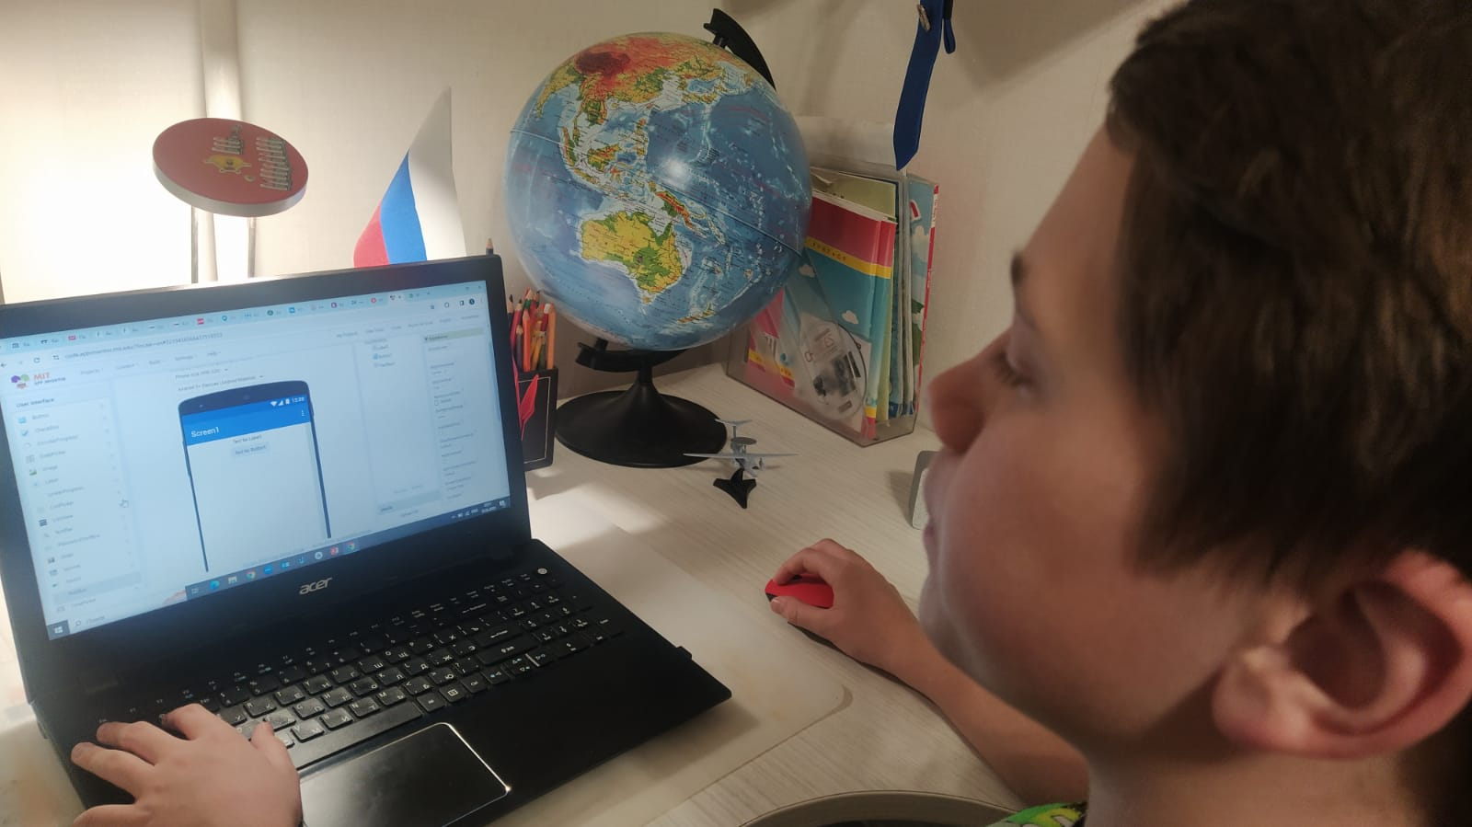
Примеры межпредметных связей в обучении разработке ПО
Математика и программирование: алгоритмы, структуры данных.
Литература и программирование: анализ текстов, создание сценариев.
Искусство и дизайн: пользовательский интерфейс, визуальное программирование.
Английский язык и программирование: чтение и понимание документации на английском, участие в международных проектах, командная работа
Наглядным примером межпредметной связи английского языка и программирования является разработка моего ученика Дмитрия Слободянюка — мобильное приложение «Неправильные глаголы».
Оно разработано для удобного изучения неправильных глаголов английского языка.
Основная функция приложения заключается в том, чтобы пользователь мог вводить первую форму неправильного глагола, а затем получать остальные две формы (прошедшее время и причастие прошедшего времени) с помощью нажатия соответствующей кнопки.
Реализация приложения была бы невозможна без использования межпредметных связей.

Slide 6
Примеры межпредметных связей в обучении разработке ПО
Рассмотрим более подробно на простом примере, как, в принципе, можно использовать межпредметные связи образовательных программ ГЦДТТ им. В.П.Чкалова г. Казани в рамках реализации проекта «Школа цифровых технологий».
Постановка задачи:
Создать гибридное мобильное приложение, состоящее из трех экранов, на каждом экране расположены 2 кнопки, нажатие на каждую из которых позволяет осуществить переход с одного экрана на любой из оставшихся двух.
Каждый экран имеет свое название (Главная страница, Страница 1 и Страница 2). Старт приложения — с экрана «Главная страница».
Реализация:
Создадим при помощи любого тестового редактора простейший веб-сайт, состоящий из трех страниц. Для этого нам понадобится создать 4 файла: 3 HTML-документа для самих страниц и 1 для определения стилей (правил) оформления HTML-документов.

Slide 7
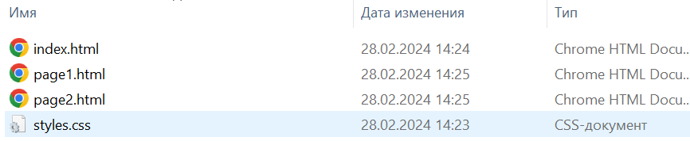
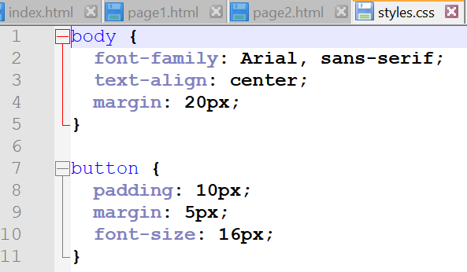
Примеры межпредметных связей в обучении разработке ПО
Назовем их соответственно: index.html, page1.html, page2.html и styles.css

Slide 8
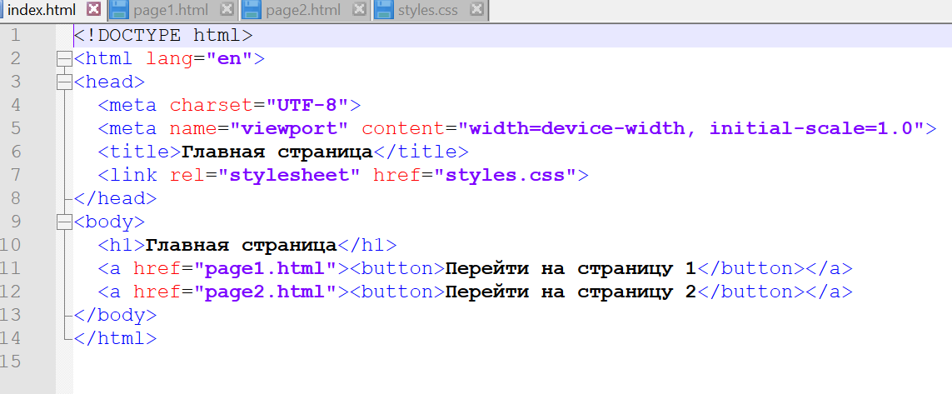
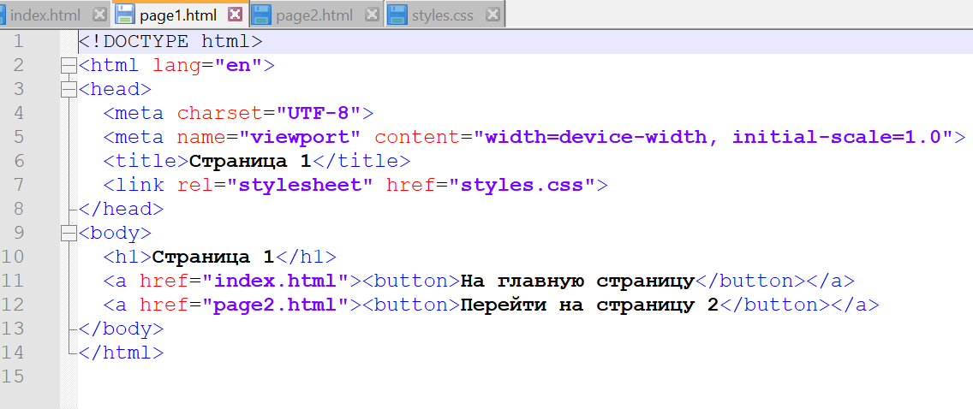
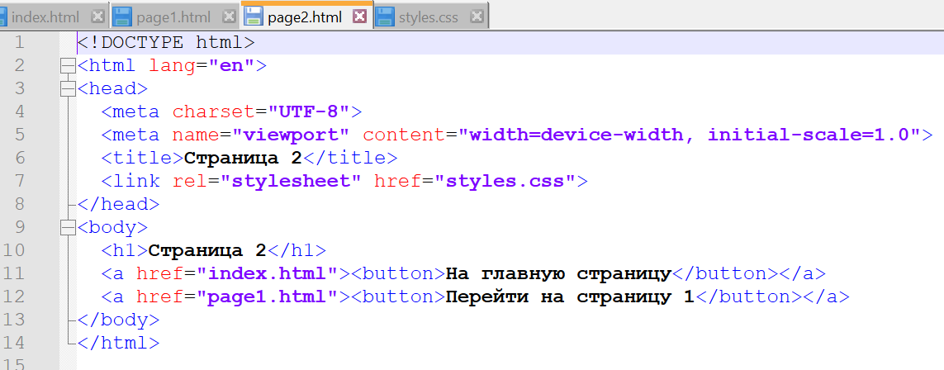
Примеры межпредметных связей в обучении разработке ПО

Slide 9
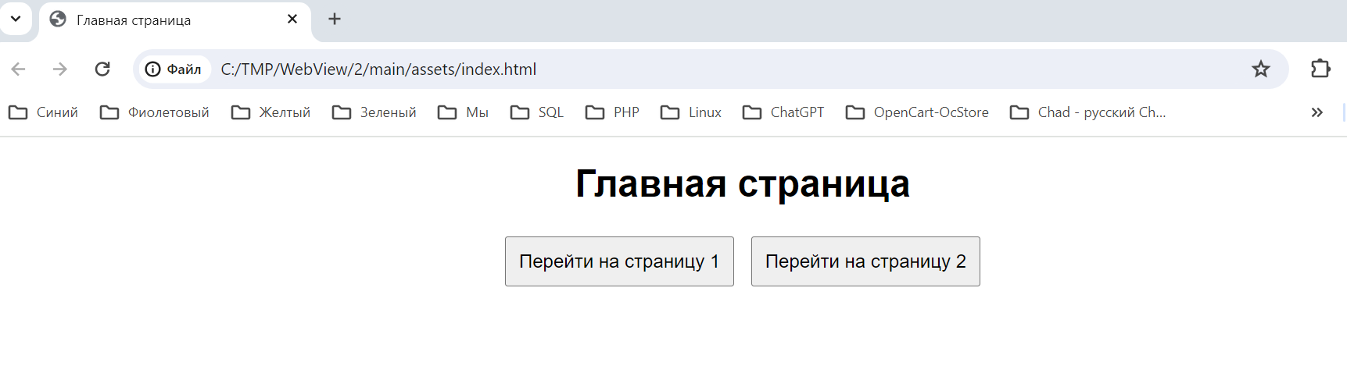
Примеры межпредметных связей в обучении разработке ПО
Проверим, как наш сайт работает в браузере.

Slide 10
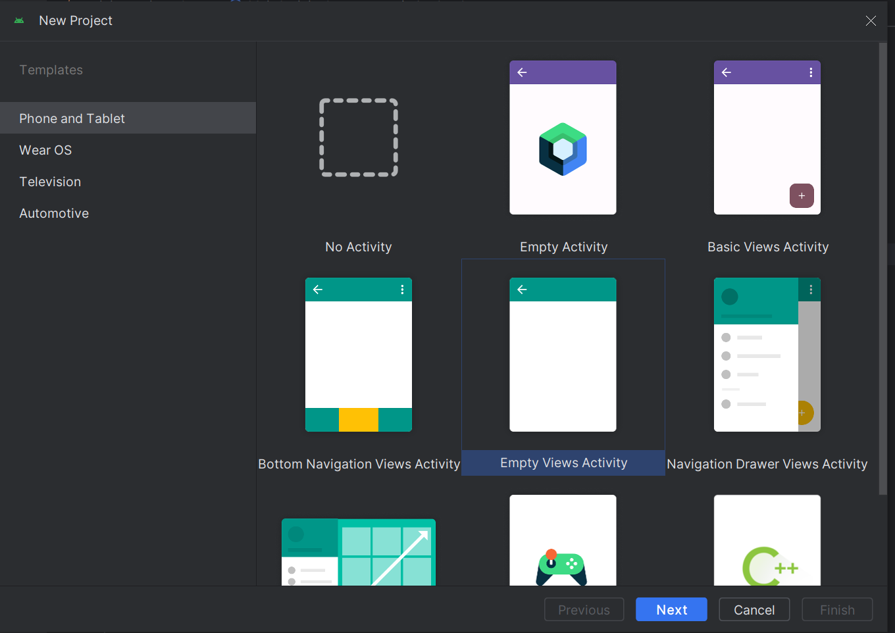
Примеры межпредметных связей в обучении разработке ПО
Создадим в Android Studio новый проект с использованием шаблона «Empty Views Activity»

Slide 11
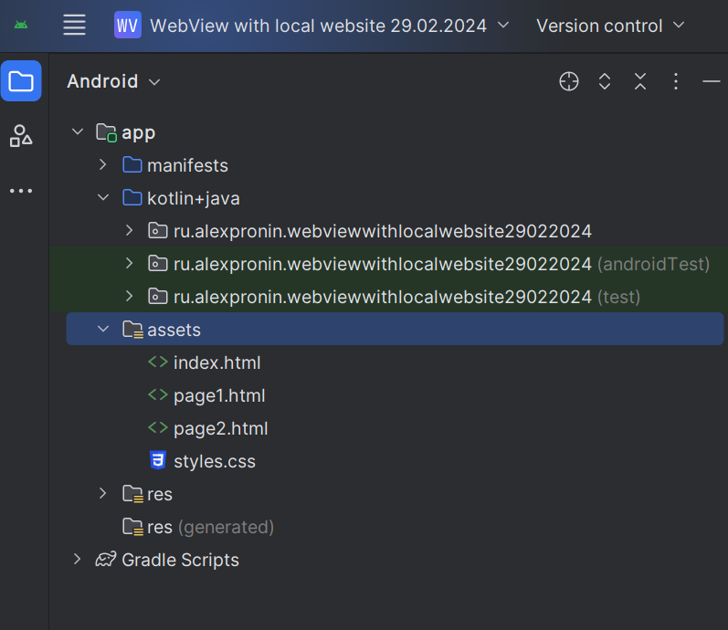
Примеры межпредметных связей в обучении разработке ПО
Скопируем файлы нашего сайта в папку assets проекта

Slide 12
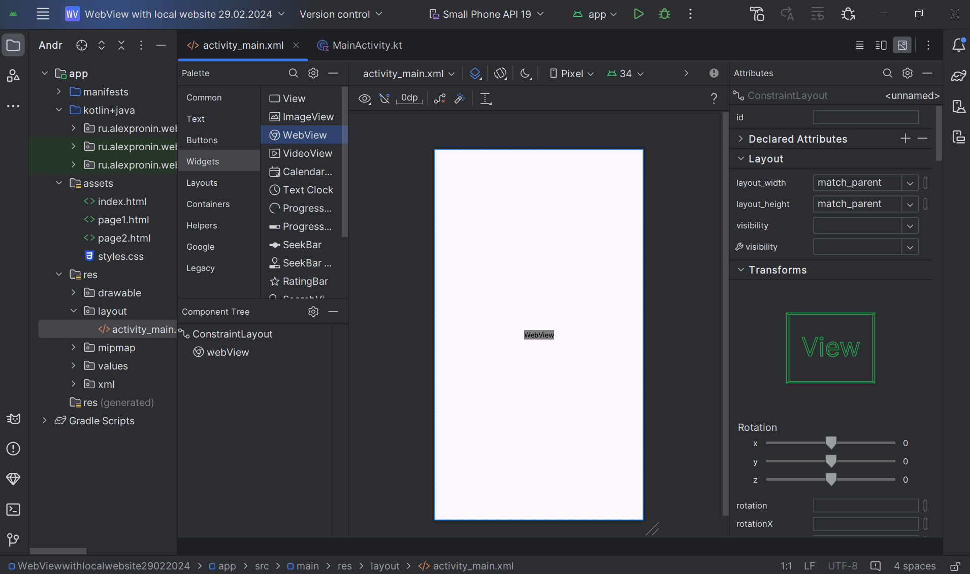
Примеры межпредметных связей в обучении разработке ПО
В окне дизайнера файла макета activity_main.xml перетащим объект WebView на ConstraintLayout

Slide 13
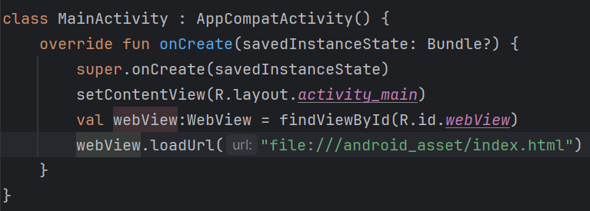
Примеры межпредметных связей в обучении разработке ПО
Добавим следующий код в файл MainActivity.kt.
Соберем и запустим проект.
В эмуляторе — наше гибридное приложение.

Slide 14
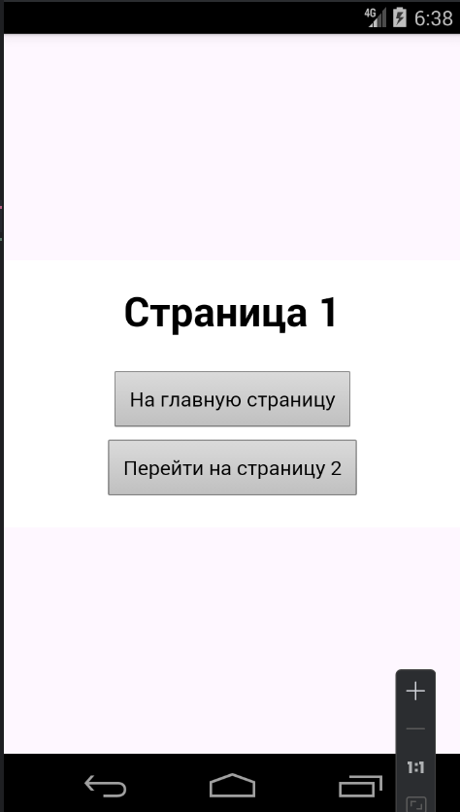
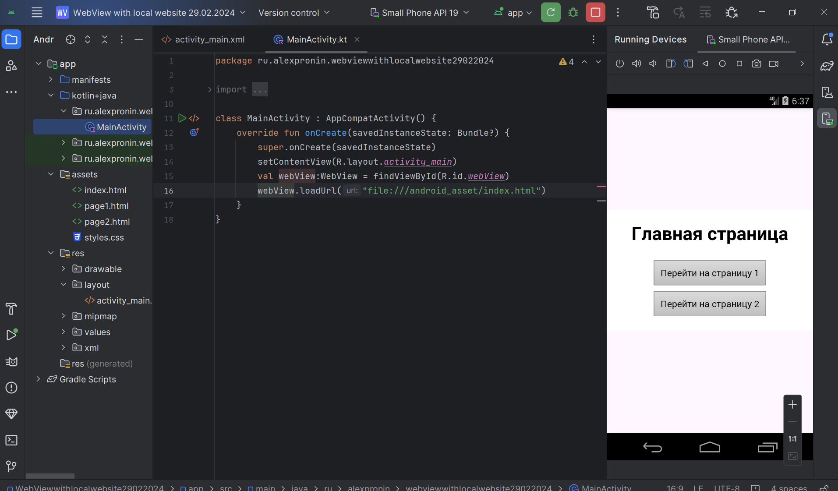
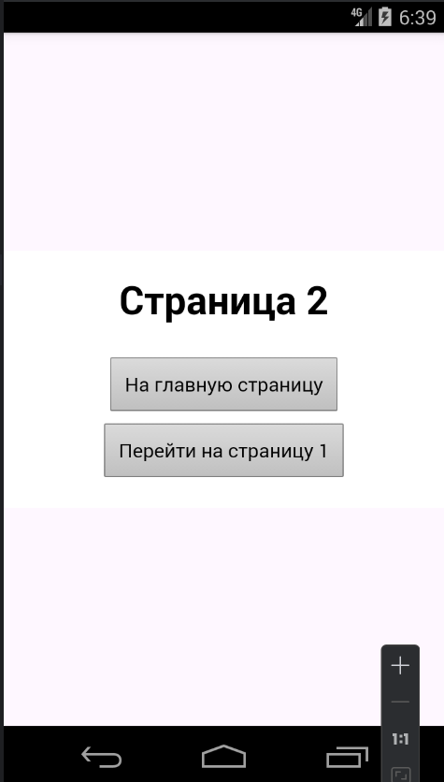
Примеры межпредметных связей в обучении разработке ПО

Slide 15
Примеры межпредметных связей в обучении разработке ПО
Итак, в ходе реализации проекта по созданию гибридного мобильного приложения была произведена интеграция предметов, которые изучаются, как минимум, в четырех объединениях:
Разработка мобильных приложений.
Основы программирования.
Дизайн Web-сайтов.
Английский язык для начинающего программиста.

Slide 16
Преимущества межпредметных связей в обучении разработке ПО
Глубокое понимание материала: Интеграция различных предметных областей позволяет получать более полное и глубокое понимание темы, так как они видят ее в контексте разных дисциплин.
Развитие универсальных навыков: Обучение разработке ПО через межпредметные связи способствует развитию таких навыков, как критическое мышление, аналитическое мышление, проблемное мышление и коммуникация, которые необходимы в реальном мире разработки программного обеспечения.
Создание инноваций: Обучение разработке ПО в контексте других предметных областей может способствовать появлению новых идей и инноваций. Например, интеграция искусства и дизайна может привести к созданию более эстетичных и пользовательски удобных программ.
Улучшение креативности: Связывание разработки ПО с другими дисциплинами, такими как литература или искусство, может стимулировать креативное мышление у учащихся, поскольку они начинают видеть программирование как инструмент для выражения своей индивидуальности и идеи.
Повышение мотивации: Использование межпредметных связей в обучении разработке ПО может повысить мотивацию учащихся, так как они видят применение своих знаний в различных областях жизни и карьеры.
Подготовка к реальной практике: Разработка программного обеспечения часто требует командной работы и коммуникации. Обучение через межпредметные связи помогает учащимся развивать навыки совместной работы и общения, что важно для успеха в индустрии программирования.

Slide 17
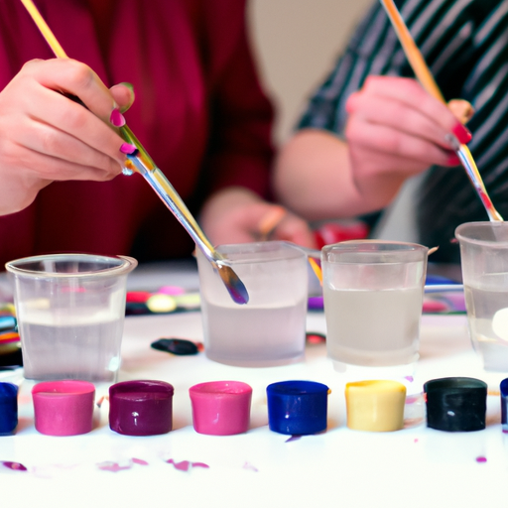
Практические рекомендации для внедрения межпредметных связей в обучении разработке ПО
Организация совместных проектов и мероприятий различных предметных областей.
Привлечение специалистов из разных областей для проведения мастер-классов и лекций.

Slide 18
Заключение
Межпредметные связи играют ключевую роль в обучении разработке программного обеспечения. Они не только обогащают учебный процесс, но и способствуют формированию более глубокого и всестороннего понимания материала.
Дальнейшее развитие межпредметных связей в образовании позволит не только улучшить обучение разработке ПО, но и привнести инновации в образовательный процесс в целом. Этот подход способен сделать образование более интересным, целостным и адаптированным к потребностям современного мира.
Давайте совместными усилиями продолжим развивать
и совершенствовать этот важный аспект образования!

Slide 19
Спасибо за внимание!
alex.vl.pronin@gmail.com
apsoftware.ru
vk.com/ru.alexpronin

